Slide 1
TIẾNG VIỆT 1
Tập 1
Tuần 16
Bài 84: ong – oc

Slide 2

KHỞI ĐỘNG
Đọc to câu sau:
Chú yểng khen cô xẻng siêng năng,
chị gió chăm chỉ.

Slide 3
ong
ong
o
ng

Slide 4
oc
oc
o
c

Slide 5
ong
ng
o
oc
c

Slide 6
Bài 84: ong - oc
ong
oc

Slide 7


1. LÀM QUEN

Slide 8

bóng
b
óng
bóng
ong
Notes:
Có video ở bên cạnh

Slide 9

sóc
s
óc
sóc
oc
Notes:
Có video ở bên cạnh

Slide 10

BẢNG GÀI
ong
bóng
oc
sóc

Slide 11

Giải lao
BÀI HÁT: Chị ong nâu và em bé

Slide 12
2. LUYỆN TẬP

Slide 13

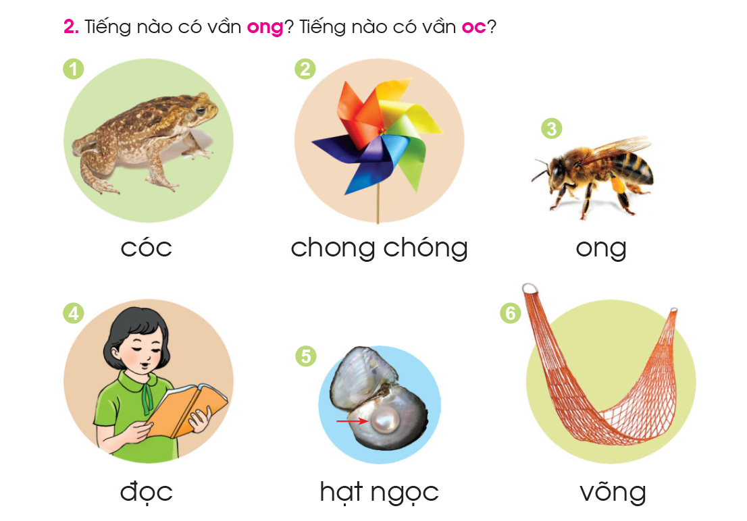

Slide 14

ong
oc
Notes:
Bấm vào từng hình ảnh để hiện ra đáp án

Slide 15


MỞ RỘNG TIẾNG CÓ VẦN : ONG - OC
Ong:…………….......
……………...............
Oc: ………………….
………………………

Slide 16
3. TẬP ĐỌC

Slide 17



Slide 18
1
2
3

Slide 19
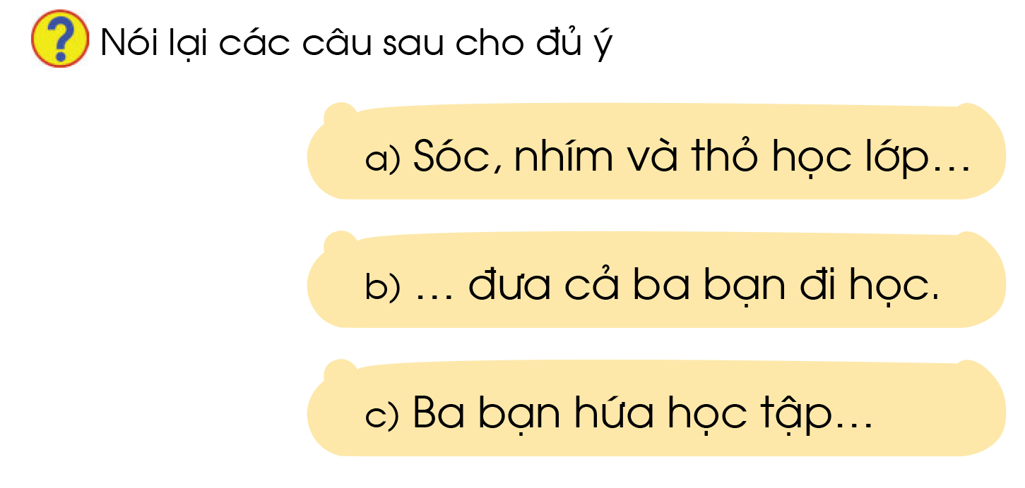

Slide 20
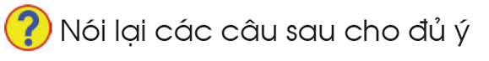
a) Sóc, nhím và thỏ học lớp cô sơn ca.
b) Bác ngựa đưa cả ba bạn đi học.
c) Ba bạn hứa học tập thật chăm chỉ.

Slide 21
4. TẬP VIẾT

Slide 22




Slide 23



VIẾT BẢNG CON

Slide 24


DẶN DÒ

Slide 25

VIẾT VÀO VỞ
ĐỌC LẠI BÀI 84

Slide 26



